Slide 1


화면설계서
팀장 :
팀원 :
김군순
김다희, 김훈종, 이대섭, 백지수

Slide 2

변경 이력
버전 | 작성일자 | 수정사항 | 작성자 | 검수자
0.1 | 2023.11.22 | 메인 화면 1차 배포 | 이대섭

Slide 3
메뉴 구성
수어랑말해랑
프로젝트명
메인메뉴 이름
메인화면
수어번역
수어사전
커뮤니티
공지사항
서브메뉴 이름
로그인/회원가입
수어사전
카테고리 필터링
게시판 카테고리
필터링
서브메뉴 내
메뉴 이름
자유게시판
건의게시판
마이페이지
게시글 작성
게시글 조회
댓글 / 추천

Slide 4
플로우 차트(메인화면)
메인화면
메뉴선택
수어번역
수어사전
커뮤니티
공지사항
로그인/회원가입
로그인
여부
No
Yes
로그인
마이페이지
회원가입
유무
No
Yes
회원가입
로그인
회원가입 성공
로그인 성공

Slide 5
플로우 차트(수어번역)
수어번역
버튼선택
자주 찾는 질문 선택
안 내
녹 화
번 역
자주 찾는 질문
영상
안내 영상 출력
녹화시작
녹화 내용 번역

Slide 6
플로우 차트(수어사전)
수어사전
수어사전
전체목록
필터링
유무
필터링
필터링 성공
수어사전 조회

Slide 7
플로우 차트(커뮤니티)
커뮤니티
전체
게시판
필터링
유무
전체 게시판
자유 게시판
건의 게시판
해당 게시글
페이지
내 게시글 조회
게시글 등록
성공시
댓글 작성 및
추천 UP
내 게시글 삭제
댓글 삭제
성공시

Slide 8
플로우 차트(공지사항)
공지사항
공지사항
목록
게시글 작성
관리자
유무
Yes
게시글 작성 성공
게시글 삭제
게시글 삭제 성공

Slide 9
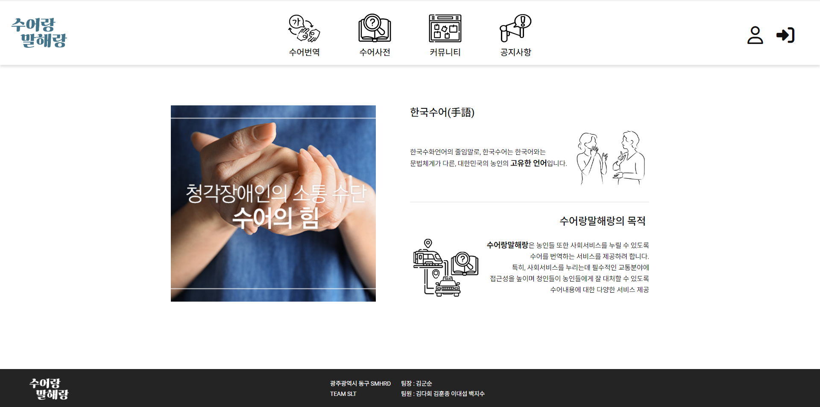
화면 ID
수어랑말해랑
main
화면이름
메인 페이지
화면 개요
처음 접속했을 때
보여지는 화면
메뉴 경로
메인 페이지
화면 설명
작성자
로그인 시 사용자 본인 정보 관리할 수 있는 마이페이지
사용자가 원하는 메뉴를 선택해 이동
사용자에게 어떤 서비스인지 소개하는 화면
회원가입 및 로그인 기능
사용자에게 어떤 서비스인지 소개하는 화면
회원가입 및 로그인 기능
이대섭

